Slide 1
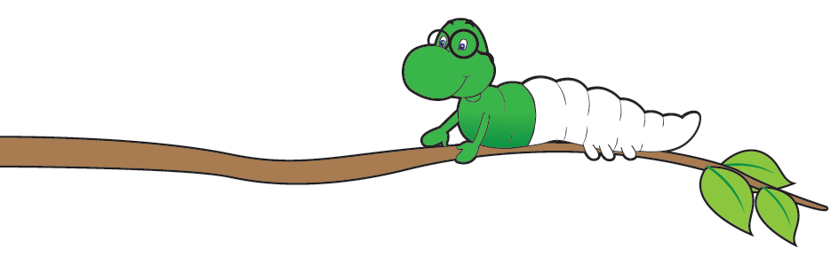

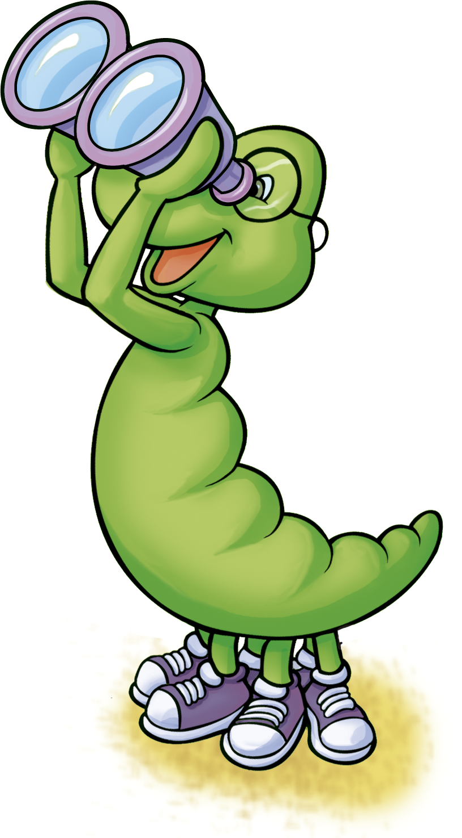
Instrucción:
Esta actividad consiste en pintar los medios de transporte que comienzan con CA.
1. Haz click sobre la imagen y aparecerán varios medios de transporte.
2. Estimula a los niños a reconocer la sílaba inicial de cada medio de transporte.
3. Cuando la reconozcan haz click sobre el dibujo.
4. Los medios de transporte que comienzan con las sílaba "CA" quedarán coloreados y los otros medios de transporte serán pintados de negro.
Estímulos: Cohete, avión, helicóptero, camión, camioneta, moto, bicicleta, carroza, canoa, barco.
Sugerencias:
- Decirle al niño que CArabinero empieza con CA igual que CAballo.
- Contextualizar que el caballo esta cansado
y por eso el carabinero necesita otro medio de transporte que empiece con CA.

Slide 2
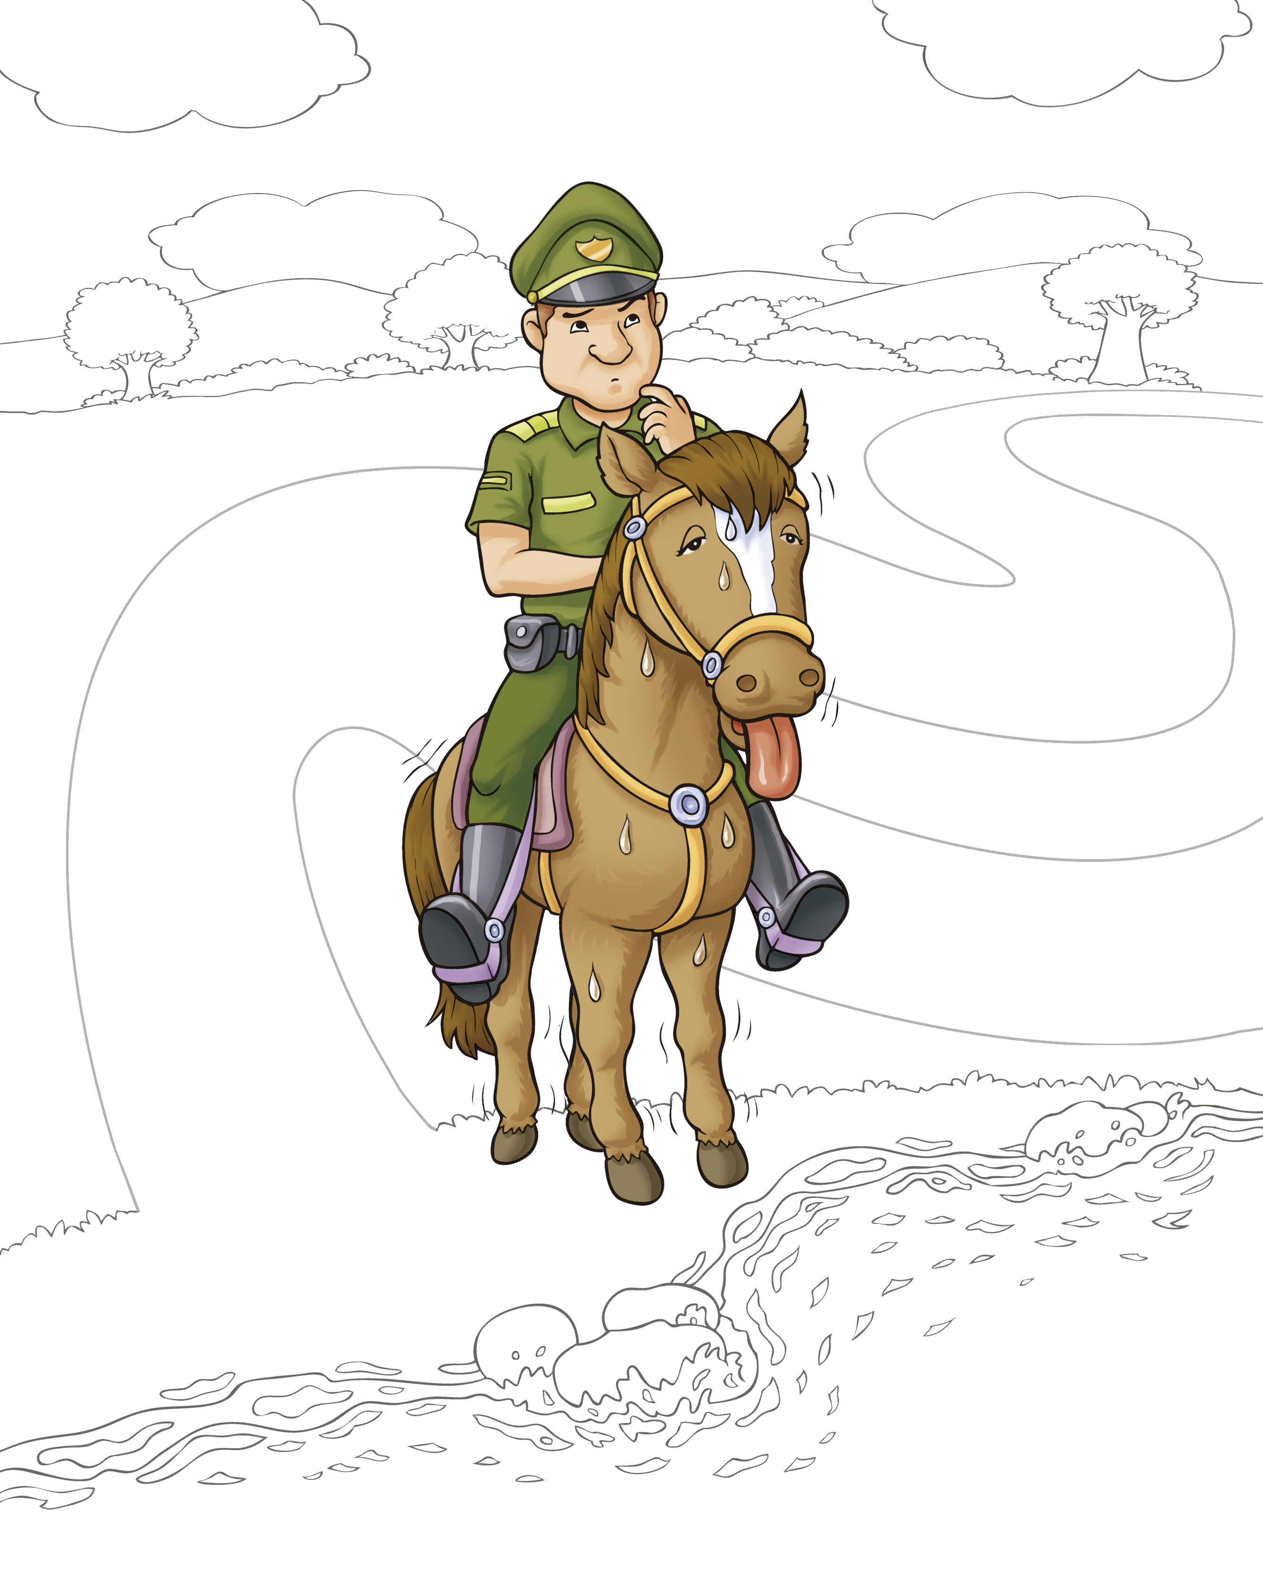


Slide 3
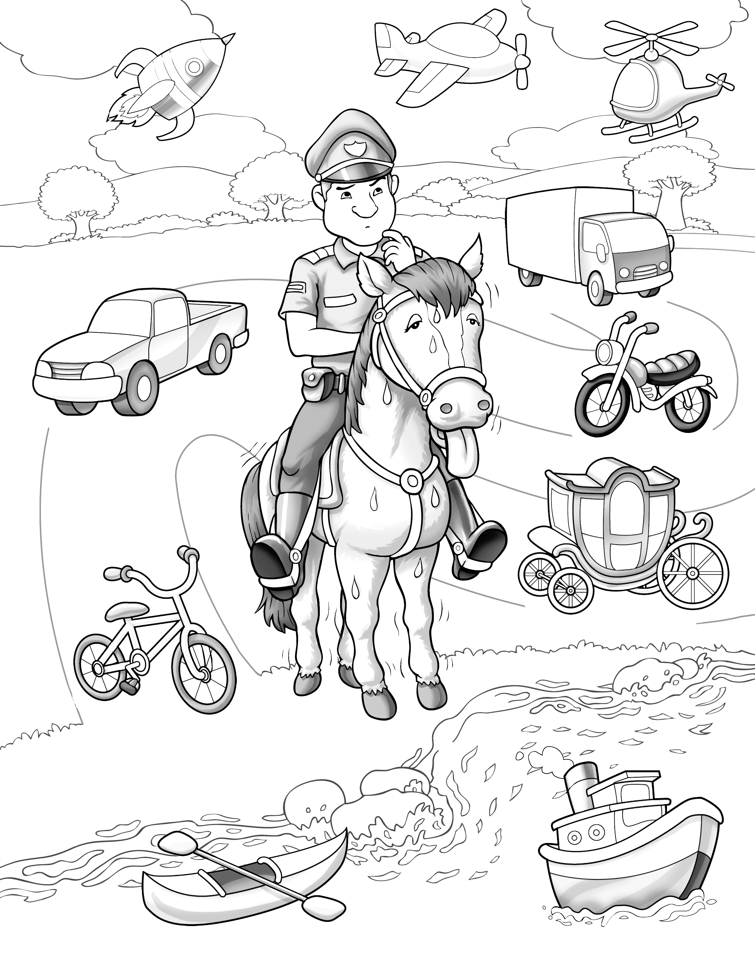
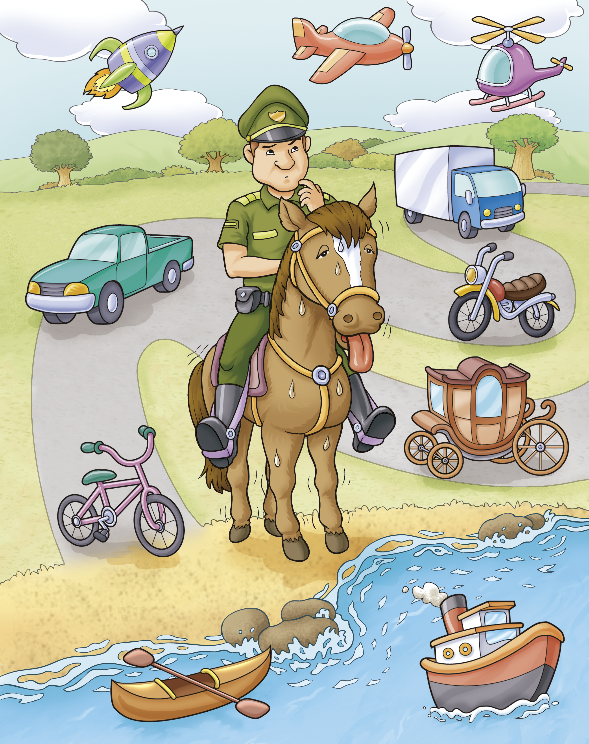
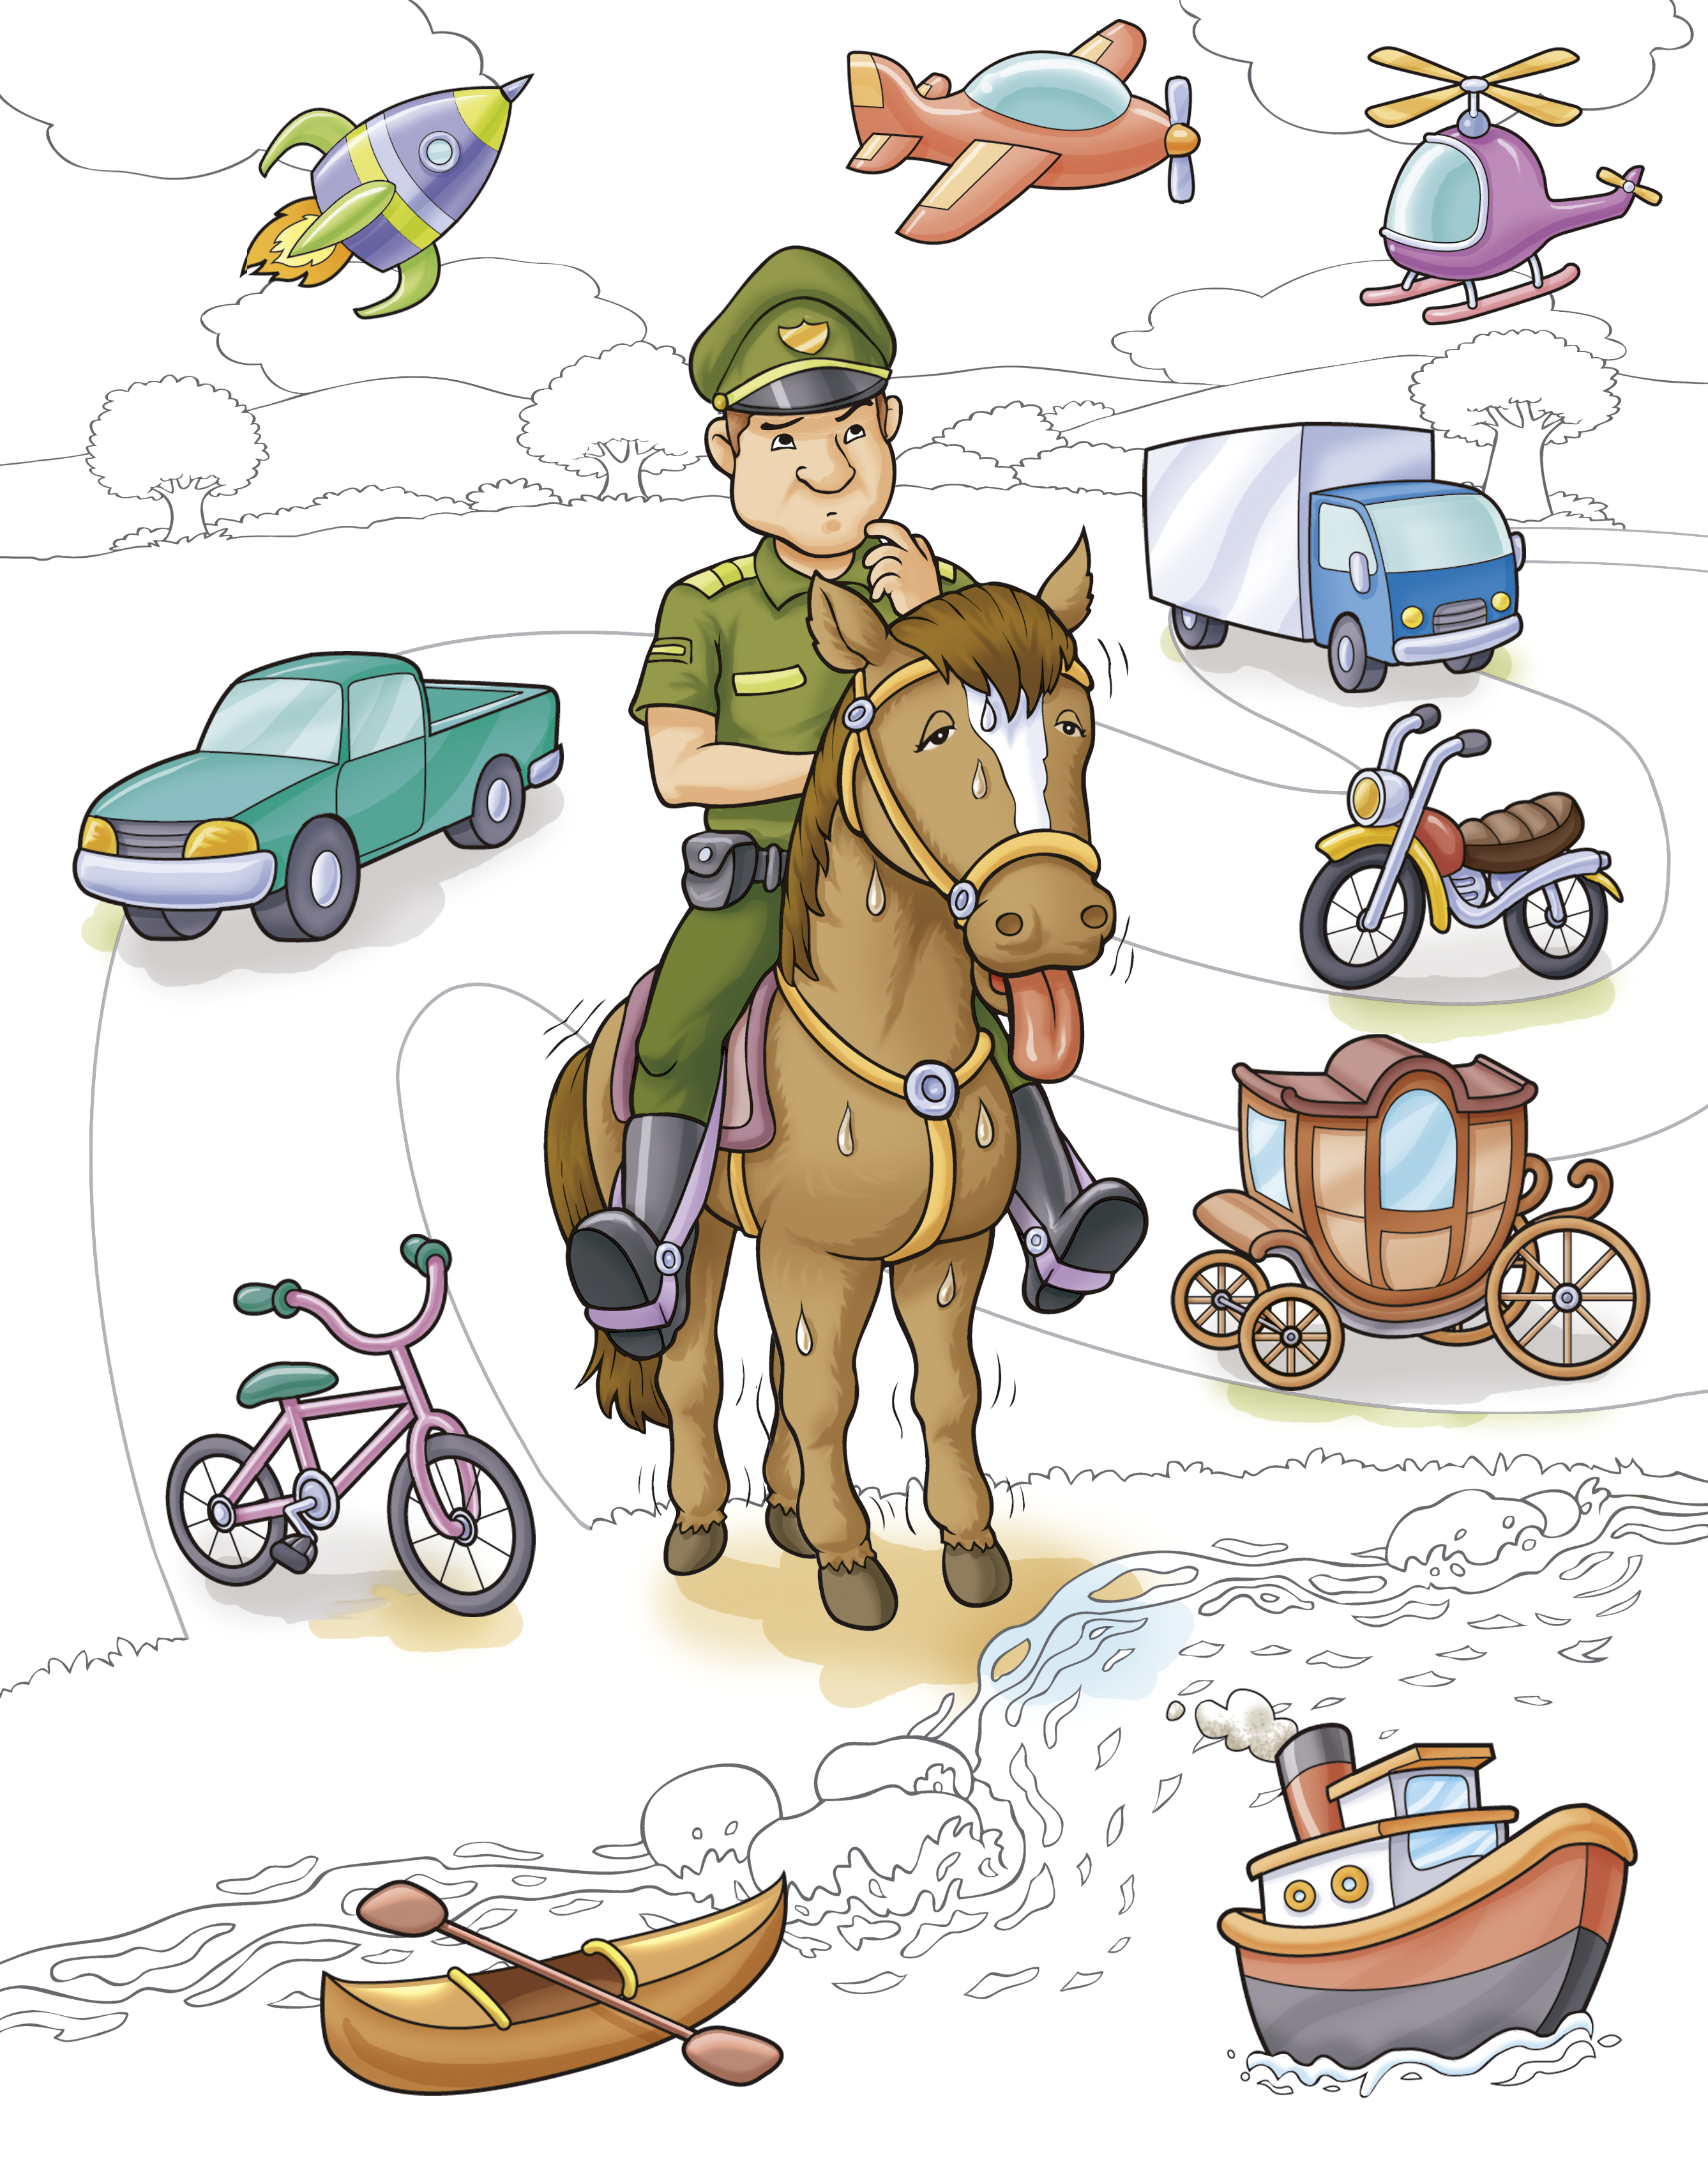



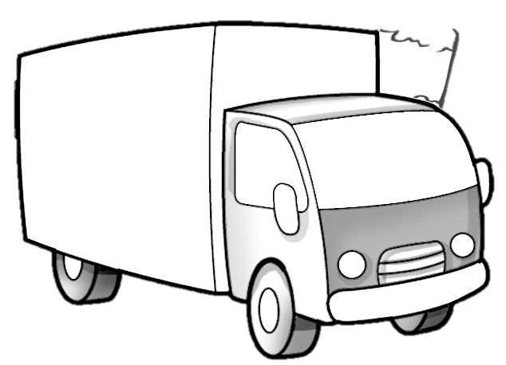

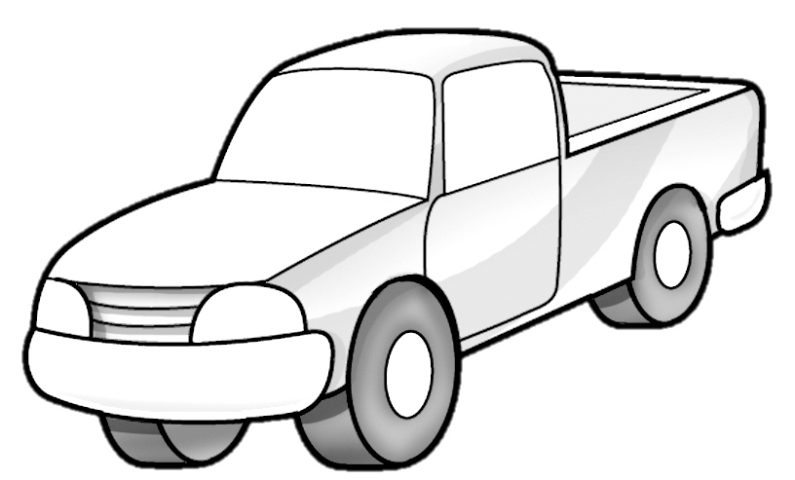
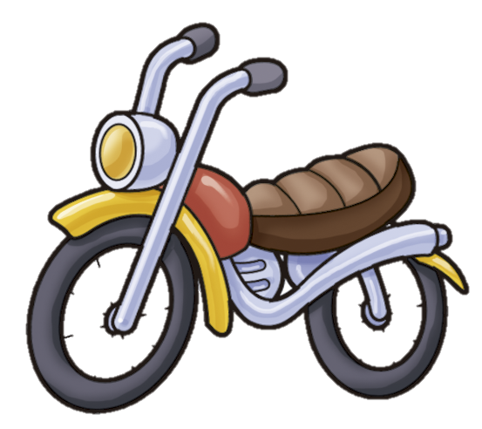
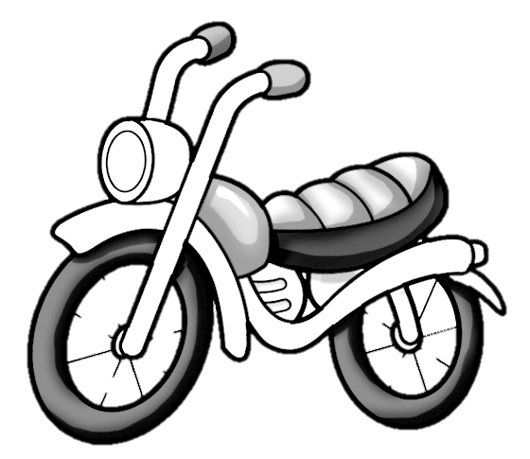
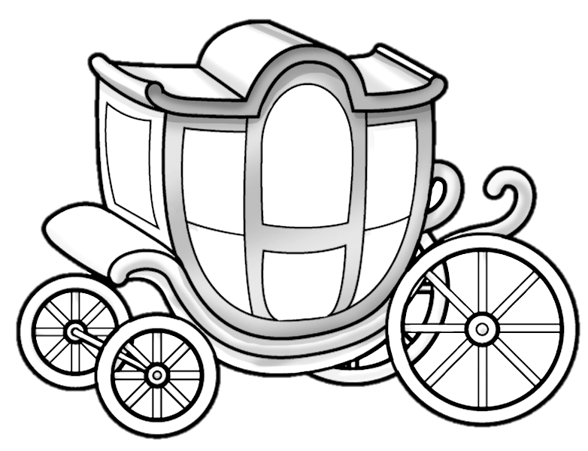
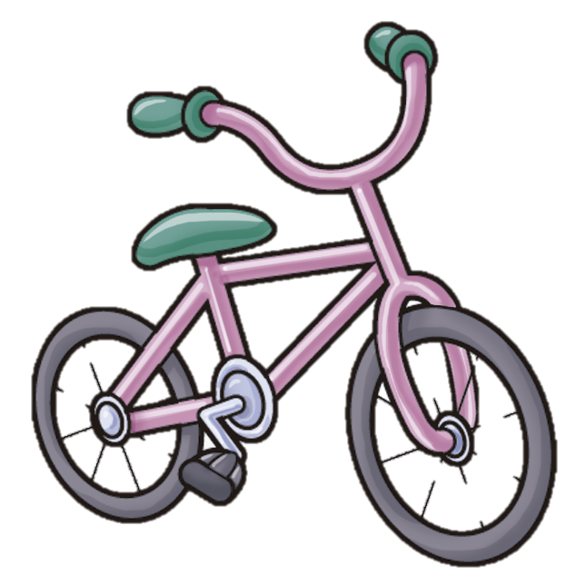
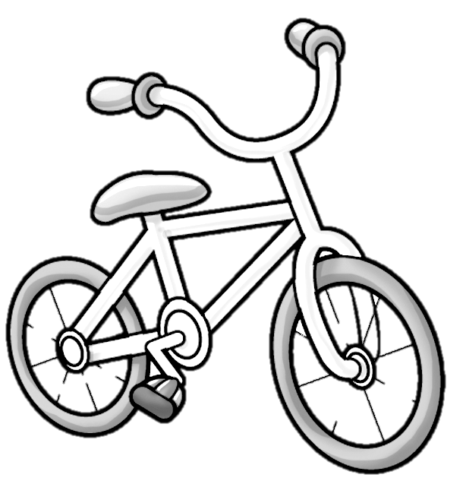



Slide 4

Actividad Complementaria
¿A qué grupo pertenecen estos dibujos? ¿Qué tipos de medios de transporte conoces tú? Coméntalo.

